Slide 1
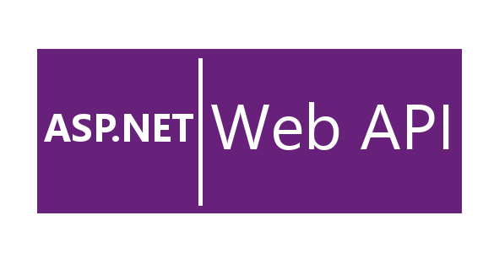
Фреймворк позволяющий создавать HTTP сервис для широкого диапазона клиентов.

Slide 2
HTTP сервис - это реализация абсолютно четких интерфейсов обмена данными между различными приложениями, которые написаны не только на разных языках, но и распределены на разных узлах сети.
REST - простой интерфейс управления информацией без использования каких-то дополнительных внутренних прослоек. Каждая единица информации однозначно определяется глобальным идентификатором, таким как URL. Каждая URL в свою очередь имеет строго заданный формат.

Slide 3
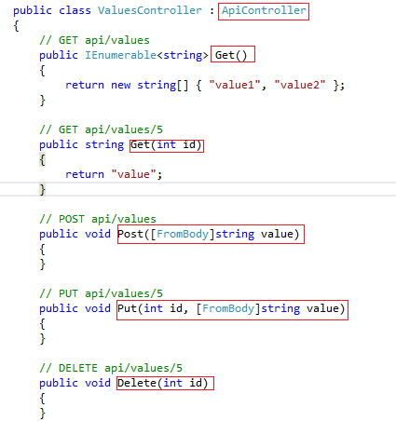
Контроллер

Slide 4
Контроллеры в Web API принимают запрос в виде объекта HttpRequestMessage, обрабатывают его с помощью одного из методов и посылают в ответ результат обработки в виде объекта HttpResponseMessage.
HttpRequestMessage с помощью своих свойств передает ряд данных о запросе:
Content: возвращает объект HttpContent, который представляет тело запроса
Headers: возвращает набор заголовков запроса в виде объектов HttpRequestHeader
Method: тип запроса (Get/Post/Put/Delete)
Properties: словарь, который содержит объекты, предоставляемые хостинговой средой
RequestUri: запрошенный ресурс URL
Version: используемая версия протокола HTTP

Slide 5
Выбор метода для обработки запроса
Сначала идет получение у контроллера всех возможных методов.
Затем у всех методов-кандидатов просматриваются атрибуты маршрутизации (при их наличии). Если будут найдены методы, в атрибутах которых определены маршруты, соответствующие запросу, то все остальные методы отбрасываются.
Далее просматриваются данные маршрута на наличие в них значения для сегмента action (если в маршруте определен такой сегмент). Если такое значение (которое передает имя метода) имеется, выбираются все методы, которые имеют данное имя. Остальные методы отбрасываются.
На следующем этапе проверяется, соответствуют ли методы соглашениям о наименовании Web API RESTful. Например, согласно этим условностям метод, обрабатывающий запрос GET, должно называться или начинаться с "Get", например, "GetBooks". Все методы, которые не соответствуют типу запроса (GET, POST, PUT) и не следуют условностям об наименовании, отбрасываются
Если ни один метод не использует соглашения о наименовании, то ApiControllerActionSelector просматривает наличие у методов атрибутов HttpGet, HttpPost, HttpDelete и HttpPut, которые соответствуют типу запроса.
На финальном этапе отбрасываются все методы, которые не соответствуют маршруту по числу и типу параметров.
В конце должен остаться только один метод. Если же не остается ни одного или, наоборот, больше одного, то возникает ошибка.

Slide 6
Маршрутизация
HttpRoutingDispatcher управляет системой маршрутизации в Web API. На этапе маршрутизации из запроса извлекаются данные, на основе которых генерируются данные для маршрута. Данные маршрута представляют коллекцию пар "ключ-значение", которые используются для сопоставления с определенным маршрутом, определенным в приложении. Как правило, эти данные включают название контроллера и метода для обработки запроса, а также дополнительные параметры запроса.
Шаблоны маршрутов
Шаблон позволяет сопоставить запрос с определенным маршрутом. В Web API шаблоны определяются также, как и в MVC. В частности, здесь определен шаблон "api/{controller}/{id}", где параметр id является необязательным. Поэтому данный маршрут будет соответствовать, например, запросу api/values/5, где "values" будет сопоставляться с названием контроллера, а число 5 - с параметром id. Поскольку Web API использует тип запроса HTTP (POST/PUT/GET) для сопоставления с методом контроллера, то мы можем опустить в шаблоне сегмент для метода.

Slide 7
Фильтры
Фильтры аутентификации: представляет интерфейс IAuthenticationFilter. Определяет, аутентифицирован ли клиент. Данный фильтр запускается до выполнения любого другого фильтра или метода действий
Фильтры авторизации: представляет интерфейс IAuthorizationFilter. Определяет, имеет ли пользователь права доступа к данному ресурсу. Данный фильтр запускается после фильтра аутентификации, но до любого другого фильтра или метода действия
Фильтры действий: представляет интерфейс IActionFilter. Применяется к методу до и после обработки запроса
Фильтры переопределений: представляет интерфейс IOverrideFilter. Переопределяет действие других фильтров по отношению к методу
Фильтры исключений: представляет интерфейс IExceptionFilter. Используется для обработки исключений, которые возникают в методе при обработке запроса

